Slide 1
Защита учащихся от воздействия информации, не совместимой с целями обучения и воспитания, в телекоммуникационных сетях

Slide 2
Задачи контентной фильтрации
1. Исключение доступа к ресурсам, включенным в Единый реестр доменных имен, указателей страниц сайтов в сети «Интернет» и сетевых адресов, позволяющих идентифицировать сайты в сети «Интернет», содержащие информацию, распространение которой в Российской Федерации запрещено, в соответствии с требованиями Федерального закона от 27.07.2006 № 149‑ФЗ «Об информации, информационных технологиях и о защите информации»
2. Исключение доступа к ресурсам, содержащим информацию, причиняющую вред здоровью и (или) развитию детей, а также не соответствующую задачам образования в соответствии с Методическими рекомендациями по ограничению в образовательных организациях доступа обучающихся к видам информации, распространяемой посредством сети "Интернет", причиняющей вред здоровью и (или) развитию детей, а также не соответствующей задачам образования, утвержденными министерством образования и науки РФ

Slide 3
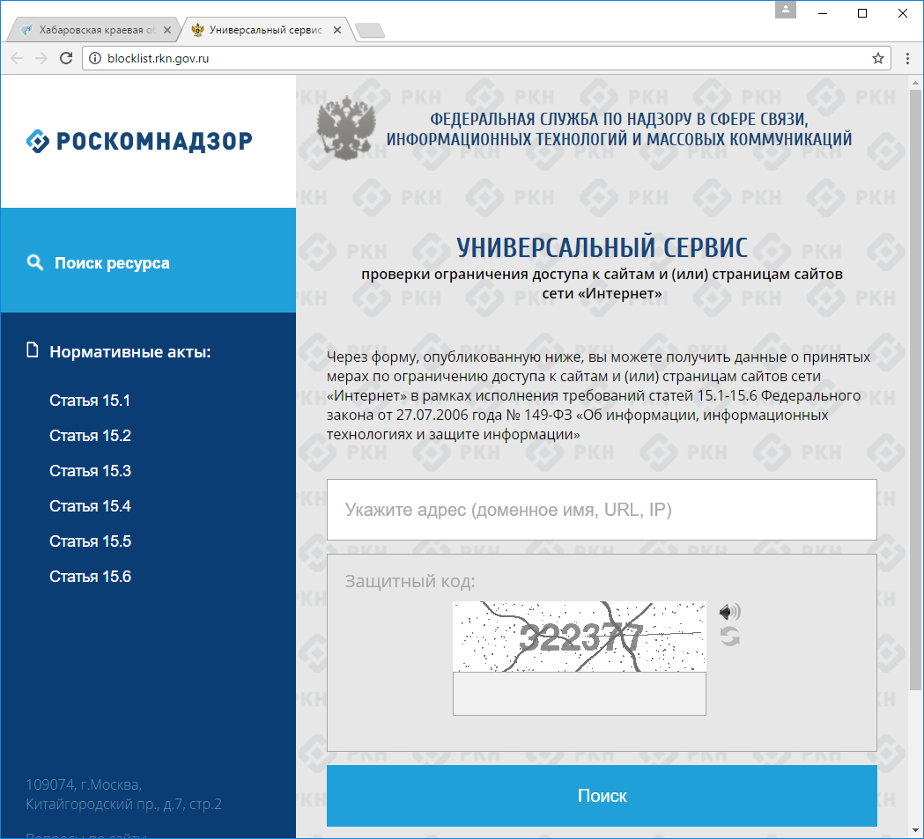
Реестр запрещенных к распространению в РФ ресурсов
Проверка внесения ресурса в реестр запрещенных к распространению на территории Российской Федерации
http://blocklist.rkn.gov.ru/

Slide 4
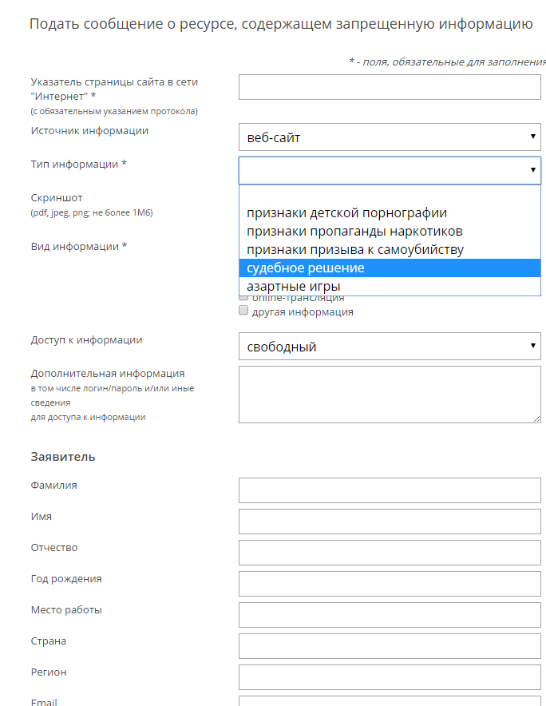
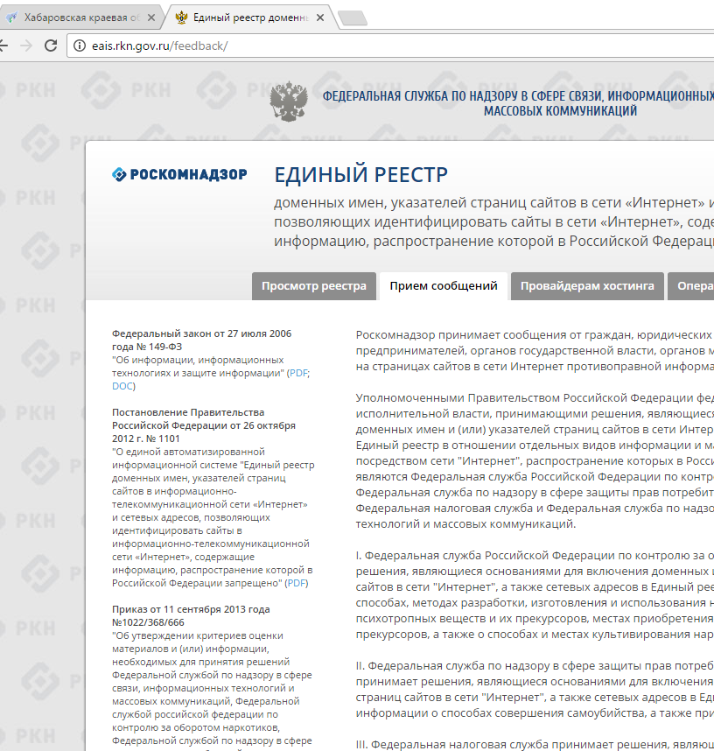
Сервис подачи заявки на закрытие доступа
Подать сообщение о ресурсе, содержащем запрещенную информацию:
http://eais.rkn.gov.ru/feedback/

Slide 5
Методы контентной фильтрации
«Черный» список – ведется реестр (база данных) ресурсов, доступ к которым должен быть закрыт. Как правило, ресурсы группируются по категориям
(должен постоянно обновляться, поскольку размещение и перемещение запрещенного контента происходит очень быстро)
Эвристический анализ – определение возможности открытия доступа к ресурсу в момент направления запроса пользователем с использованием элементов искусственного интеллекта
(анализ выполняется «на лету», однако требует значительных вычислительных ресурсов, постоянного «обучения» - уточнения правил фильтрования, может ошибаться)
«Белый» список – ведется реестр безопасных ресурсов. Доступ разрешен только к ресурсам, внесенным в этот реестр
(самый надежный способ защиты, однако доступ ограничивается только имеющимся списком, при появлении новых потребностей список надо пополнять)
К
О
М
Б
И
Н
И
Р
О
В
А
Н
Н
Ы
Й

Slide 6
Организация контентной фильтрации в школах
Интернет
База фильтрации
Маршру-тизатор или сервер
Узел связи
Абонент
СКФ
СКФ
Proxy сервер
Маршру-тизатор или сервер
ЛВС
учреждения
Абонент
ЛВС
учреждения
Оператор связи
I - Локальная
II - Централизованная
Абонент

Slide 7
Контентная фильтрация в ХКОИС
Используется централизованная система контентной фильтрации
Реализованы:
«Черный» список – порт прокси-сервера 3128
«Белый» список – порт прокси-сервера 3129

Slide 8
Алгоритмы
Событие: Система контентной фильтрации не работает, массово отображаются ресурсы, доступ к которым, очевидно, должен быть закрыт
Проверить, что на компьютере установлен режим работы через Proxy-сервер ХКОИС
Обратиться на горячую линию службы технической поддержки ХКОИС телефон 8-800-250-37-50
Выполнить рекомендации службы технической поддержки ХКОИС

Slide 9
Алгоритмы
Событие: При проверке представителем прокуратуры, либо самостоятельно пользователем обнаружен отдельный не закрытый информационный ресурс при работающей контентной фильтрации
Проверить внесен ли обнаруженный ресурс в реестр запрещенных на сайте http://blocklist.rkn.gov.ru/
Если внесен, то немедленно обратиться на горячую линию 8-800-250-37-50
Если не внесен, но это нужно сделать, подать заявку на сайте http://eais.rkn.gov.ru/feedback
Направить письмо (скан, факс) с просьбой о закрытии доступа к ресурсу в министерство образования и науки Хабаровского края, копию в службу технической поддержки. К письму приложить копию (скан) акта, составленного при выполнении проверки

Slide 10
Алгоритмы
Событие: Система контентной фильтрации работает, закрыт доступ к ресурсу, который нужен для работы или участия в мероприятии и не требует специальных средств для использования (В ХКОИС в целях безопасности ограничена возможность использования некоторых телекоммуникационных протоколов и портов)
Проверить не внесен ли необходимый для работы ресурс в реестр запрещенных на сайте http://blocklist.rkn.gov.ru/
Если не внесен, направить письмо (факс) с просьбой об открытии доступа к ресурсу в министерство образования и науки Хабаровского края
Сообщить о проблеме с доступом организаторам или кураторам мероприятия

